Slide 1
地下工程中Python的三境界

Slide 2
1. 深度结合
2. 初级应用
3. 辅助应用

Slide 3
题外话
人工智能、机器学习、深度学习、大数据、Python
人工智能就是让机器像人一样智能
机器学习是实现人工智能的重要方式，机器学习是一类算法的总称，机器学习中包含神经网络、支持向量机等众多算法
深度学习是学习神经网络的方法
大数据从技术角度讲，可以理解成一类技术的总称，包括数据获取、数据存储、数据处理等
Python可以做爬虫和数据处理，并且是机器学习首选编程语言，还可以开发网站

Slide 4
题外话
做个不是很恰当的类比：
人工智能：国家基础设施建设
机器学习：隧道施工技术
深度学习：盾构法
做科研，更关注的是“机器学习”

Slide 5
1. 深度结合
用一个例子，解释一下机器学习的底层逻辑
机器学习的底层逻辑：
看数据，讲证据，不讲道理
机器学习这么笨，为什么还这么受追捧？
因为量变引起质变

Slide 6
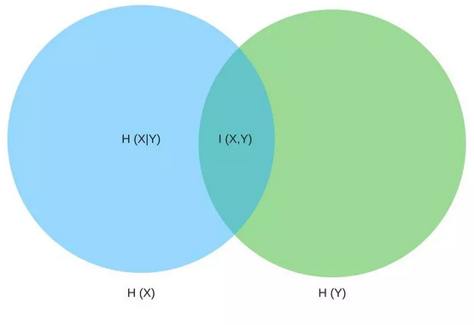
1. 深度结合
从信息的角度理解：机器学习本质上是提取数据中包含的信息，让预测误差尽可能接近贝叶斯误差（理论最小误差）
绿色代表输入数据包含的信息，蓝色是输出数据包含的信息，重叠部分就是理论极限，H(X|Y)是不确定性。
例子：用父母的身高预测孩子的身高

Slide 7
1. 深度结合
其实机器学习并不完美，主要体现在：
实际应用中，往往数据量有限
数据包含的信息有限
算法能提取出的信息有限

Slide 8
1. 深度结合
土木工程学科的底层逻辑：讲道理
假定物体是连续的；
假定物体是完全弹性的；
假定物体是均匀的；
假定物体是各项同性的；
假定位移和形变是微小的；
假定物体内无初始应力。

Slide 9
1. 深度结合
是不是土木工程学科光讲道理就可以了？
很多道理讲起来太难
是不是机器学习一点道理都不讲？
机器学习的最先发展的领域，没道理可讲

Slide 10
1. 深度结合
深度结合：把土木工程领域的道理讲到机器学习的模型里
有限数据 + 包含知识的机器学习模型 = 更准确的结果
举个例子：循环神经网络（RNN）

Slide 11
2. 初级应用
初级应用：将已有机器学习的成果直接应用
较好的应用点：土木工程领域理论较难解释，并且有一定数据积累
现在所有土木和机器学习领域的热门应用点，都符合以上两个特点，具体有：
结构健康监测、视频监控、混凝土裂缝识别、智能交通

Slide 12
2. 初级应用
初级应用的好处：
难度较低
好发文章
好转行

Slide 13
3. 辅助应用
辅助应用：用Python解决某些科研问题
应用点：有限元的前处理和后处理、数据分析…
动机：Python这么强大，学点Python总是没错的
举个应用例子：用Python辅助写文献综述

Slide 14
3. 辅助应用
如果论文内容是隧道安全预警，用Python思维做文献综述：
隧道安全预警在过去二十年里，在所有隧道类论文中占比走势
隧道安全预警和哪一个关键词联系的最紧密
哪一篇文献对隧道安全预警的研究影响最大
近几年隧道安全预警的新趋势

Slide 15
结论
掌握基础的Python语言和一些数据分析方法，并解决科研中的某些特定问题。此乃境界一
掌握各类机器学习，并将其应用于土木工程领域，取得应用上的突破。此乃境界二
掌握机器学习的核心科技，并致力于推动机器学习和土木工程学科理论的发展并将两者结合。此乃境界三

Slide 16
谢谢

